Slide 1
Νευροδιαβιβαστές και συμπεριφορά
Νευροδιαβιβαστής | Λειτουργία | Δυσλειτουργία
Ακετυλοχολίνη (Ach) | Σύσπαση μυών, ρυθμίζει μνήμη μάθηση, μνήμη, ύπνο όνειρα (κυρίως ανασταλτική) | Alzheimer: εκφυλισμός νευρώνων που παράγουν Ach: έκπτωση μάθησης, σχηματισμός νέων πληροφοριών
Ντοπαμίνη | Κίνηση, κινητοποίηση, ευχαρίστηση, εγρηγορση | Υψηλές ποσότητες: Σχιζοφρένεια Χαμηλές: Parkinson τρόμο, αργή κίνηση
Σεροτονίνη | Πείνα, ύπνο,εγρήγορση, επιθετικότητα | Έλλειψη οδηγεί σε κατάθλιψη
Ενδορφίνες | Δρουν σε περιοχές ελέγχου του πόνου & συγκινήσεων | Απουσία τους μειώνει τον ουδό του πόνου και την ικανότητα ελέγχου των συγκινησιακών αντιδράσεων
GABA (γάμμα-αμιβοβουτυρικό οξύ) | Κύριος ανασταλτικός νευροδιαβιβαστής | Ελλιπής τροφοδότηση συνδέεται με εγκεφαλικά επεισόδια, τρόμο, αϋπνία
Γλουταμινικό οξύ | Κύριος διεγερτικός νευροδιαβιβαστής, μάθηση - μνήμη | Υψηλή συγκέντρωση, παρατεταμένη διέγερση, ημικρανίες, κρίσεις
Notes:
Γιατί μας ενδιαφέρουν όλα αυτά:
Η επίδραση εξαρτάται τόσο από την ποσότητα του νευροδιαβιβαστή (ψηλή χαμηλή) όσο και από την περιοχή στην οποία απελευθερώνεται
Για παράδειγμα η απελευθέρωση ντοπαμίνης σε συγκεκριμένες περιοχές του εγκεφάλου συνδέεται με τον εθισμό στα ναρκωτικά ενώ σε άλλες περιοχές
σχετίζεται με τη σχιζοφρένεια, ενώ σε κάποιες περιοχές σχετίζεται με τη λήψη αποφάσεων και την κινητικότητα.
Οι ενδορφίνες είναι ενδογενείς μορφίνες, η μορφίνη αμβλύνει την εμπειρία του πόνου και αυξάνει την ευφορία
Το αίσθημα ευφορίας πολλών αθλητών μετά από έντονη σωματική καταπόνηση σχετίζεται με την απελευθέρωση των ενδορφινών στον εγκέφαλο
Ερώτηση: τι θα πει μειώνει τον ουδό του πόνου;
Γιατι χρειαζόμαστε και ανασταλτικούς νευροδιαβιβαστές;
Εμποδίζουν την παραγωγή δυναμικών ενέργειας σε μετασυναπτικούς νευρώνες, λειτουργία τόσο σημαντική όσο και η μετάδοση σημάτων
Χρησιμοποιείται από όλο τον εγκέφαλο, χωρίς αυτό θα ήταν ανεξέλεγκτη η διέγερση των συνάψεων, οδηγώντας σε κύκλους αυξανόμενης έντασης, προκαλώντας βλάβες στα εγκεφαλικά κύτταρα, καθιστώντας αδύνατο να ελεγθούν οι κινήσεις και οι νοητικές λειτουργίες. Έτσι για παράδειγμα, φάρμακα που ενισχύουν τη συναπτική διαβίβαση μέσω GABA χρησιμοποιούνται σαν αντισπασμωδικά στην καταπολέμιση των επιληπτικών κρίσεων και τις διαταραχές άγχους
Τι κάνει το Prozak?
Εμποδίζει την επαναπρόσληψη της σεροτονίνης από τον προσυναπτικό νευρώνα. Αναστέλλοντας την επαναπρόσληψη (από τους αυτοϋποδοχείς)
Αυτό που συμβαίνει είναι ότι ο νευροδιαβιβαστής παραμένει στη σύναψη για περισσότερο χρόνο και διεγείρει σε μεγαλύτερο βαθμό τους υποδοχείς
Γενικά τα φάρμακα μιμούνται τη δράση των νευροδιαβιβαστών προκειμένου μα επηρεάσουν τις ψυχολογικές λειτουργίες

Slide 2
Νευροδιαβιβαστές και συμπεριφορά
Οι νευρώνες έχουν την τάση να δημιουργούν μονοπάτια στον εγκέφαλο που χαρακτηρίζονται από εξειδικευμένους νευροδιαβιβαστές
Η επίδραση του νευροδιαβιβαστή στη νόηση και τη συμπεριφορά εξαρτάται από την ποσότητα του νευροδιαβιβαστή (ψηλή ή χαμηλή συγκέντρωση) όσο και από την περιοχή στην οποία εκλύεται και από τον τύπο του υποδοχέα (κάθε νευροδιαβιβαστής έχει πολλά είδη υποδοχέων)
→ “where always matters in the brain”: ο εντοπισμός στον εγκέφαλο, ακόμα και σε μοριακό επίπεδο, είναι πάρα πολύ σημαντικός παράγοντας όταν μελετάμε τη βιολογική βάση της συμπεριφοράς
Ο συνδυασμoί άπειροι προκειμένου να υπάρχει η δυνατότητα να παραχθεί σύνθετη συμπεριφορά
Η χημεία των συνάψεων και των υποδοχέων μπορεί να βρίσκεται πίσω από τη συμπεριφορά (ή την προσωπικότητα ή την ψυχοπαθολογία);
Notes:
Κάποιοι άνθρωποι μπορεί να έχουν λιγότερους ντοπαμινεργικούς υποδοχείς και πχ να έχεις προδιάθεση για αλκοολισμό ή παχυσαρκία

Slide 3
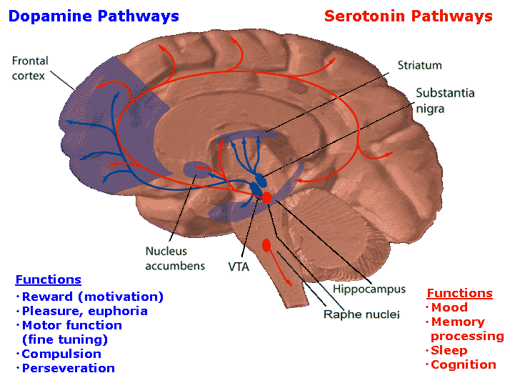
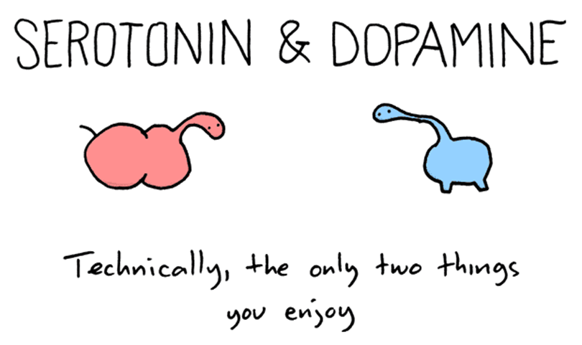
Notes:
Το μεταιχμιακό σύστημα ελέγχει τις συγκινησιακές και συμπεριφορικές αντιδράσεις στις πληροφορίες που προσλαμβάνουμε
Τείνουμε να επαναλάβουμε τις συμπεριφορικές αντιδράσεις που μας προκαλούν ευχαρίστηση

Slide 4
Νευροδιαβιβαστές - φάρμακα - ναρκωτικά
Τα φάρμακα μιμούνται τη δράση των νευροδιαβιβαστών προκειμένου να επηρεάσουν τις ψυχολογικές λειτουργίες
Όλες οι ουσίες που επιδρούν στον Ε+συμπεριφορά επιδρούν πάνω στη σύναψη
Η επίδραση μιας ουσίας εξαρτάται τόσο από την ποσότητα όσο και από τη χρήση
Ανταγωνιστές= ουσίες που αναστέλλουν τη δράση ενός νευροδιαβιβαστή
Αγωνιστές =ουσίες που μιμούνται ή ενισχύουν τη δράση ενός νευροδιαβιβαστή
Έχουν τροποποιητική δράση συνήθως:
Διευκολύνουν ή αναστέλλουν την απελευθέρωση ενός νευροδιαβιβαστή
Αυξάνουν ή μειώνουν το ρυθμό παραγωγής
Επιδρούν στο τι θα κάνει ο νευροδιαβιβαστής μετά τη δέσμευσή του
Ή προσδένονται απευθείας σε κάποιον υποδοχέα (συγγενείς ουσίες) με αποτέλεσμα
Να τον διεγείρουν (κλειδί που ξεκλειδώνει)
Να τον αναστέλλουν (κλειδί που μπλοκάρει)
Notes:
Οι ψυχίατροι συναγογραφούν φάρμακα, αντικαταθλιπτικά, ηρεμιστικά ενώ η κοινωνία προσπαθεί να καταπολεμήσει

Slide 5
Νευροδιαβιβαστές - φάρμακα - ναρκωτικά

Slide 6
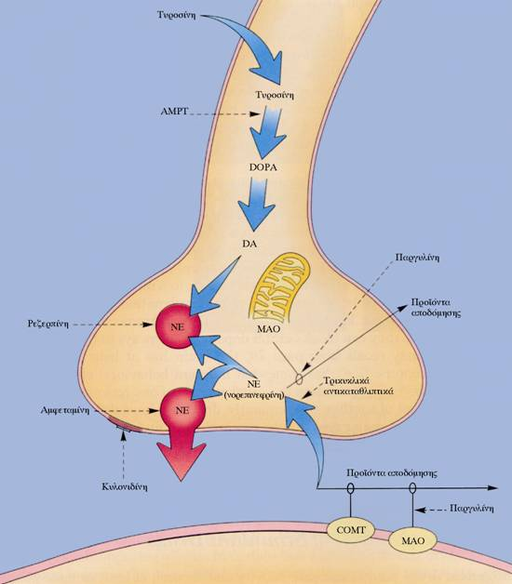
Νοραδρενεργική σύναψη
Τυροσίνη (τροφή)
↓
dopa
↓
Ντοπαμίνη
↓
Νορεπινεφρίνη
↙ ↘
ΜΑΟ COMT
(μη δραστικές ουσίες)
Η αμφεταμίνη π.χ. αυξάνει τη ποσότητα της νορεπινεφρίνης με αποτέλεσμα να εμποδίζεται η επαναπρόσληψη από τον προσυναπτικό υποδοχέα
Τρικυκλικά αντικαταθλιπτικά αναστέλλουν τελείως την πρόσληψη νορεπινεφρίνης
Η παρέμβαση γίνεται σε οποιοδήποτε στάδιο!
Notes:
Δυναμικά ενέργειας που φτάνουν στο νευράξονα απελευθερώνουν νορεπινεφρίνη που διαχέεται στο κενό και δεσμεύεται από τους υποδοχείς του΄ μετά την αποδέσμευση μέρος της νορεπινεφρίνης επαναπροσλαμβάνεται από το κύτταρο και η υπόλοιπη διασπάται

Slide 7
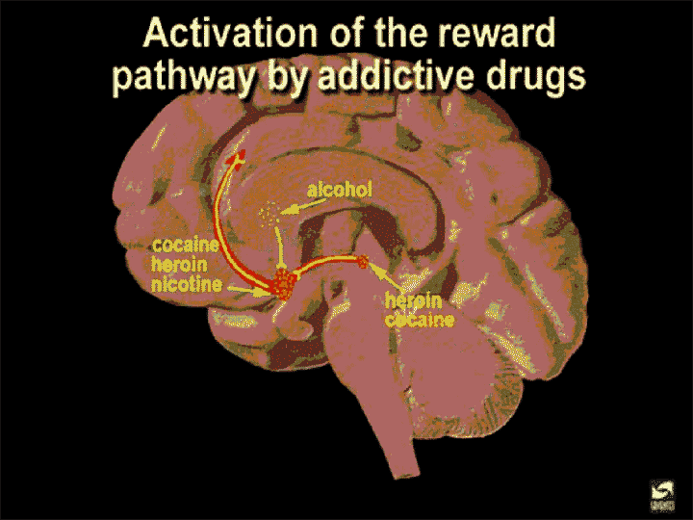
Διεγερτικές Ουσίες: αμφεταμίνη - κοκαΐνη
Οι διεγερτικές ουσίες αυξάνουν τη δραστηριότητα και την εκγρήγορση (ηρεμούν όμως τα υπερκινητικά παιδιά)
Αμφεταμίνη – Κοκαϊνη: αυξάνουν τη δραστηριότητα των ντοπαμινεργικών συνάψεων και των νοραδρενεργικών
Οι ουσίες που ενισχύουν την ντοπαμινεργική δραστηριότητα τείνουν να προκαλούν εξάρτηση (τείνουμε να επαναλάβουμε τη συμπεριφορική αντίδραση)
Όσο μεγαλύτερη εξάρτηση προκαλεί μια ουσία τόσο ενισχύεται η ντοπαμινεργική δραστηριότητα (και το αντίστροφο), dopamine=natural reward chemical
Η αμφεταμίνη επιδρά 1. αναστέλλοντας την επαναπρόσληψη της ντοπαμίνης (άρα περισσότερη ώρα ελεύθερο) 2. αυξάνοντας την απελευθέρωσή της
Η κοκαϊνη επίσης αναστέλλει την επαναπρόσληψη της ντοπαμίνης νορεπινεφρίνης- παρατείνει τη δράση τους
Notes:
Στοχεύουν δλδ στα κέντρα ευχαρίστησης. Αποτέλεσμα είναι ο εγκέφαλος να ζητάει κ άλλο για να νιώσει καλά!

Slide 8
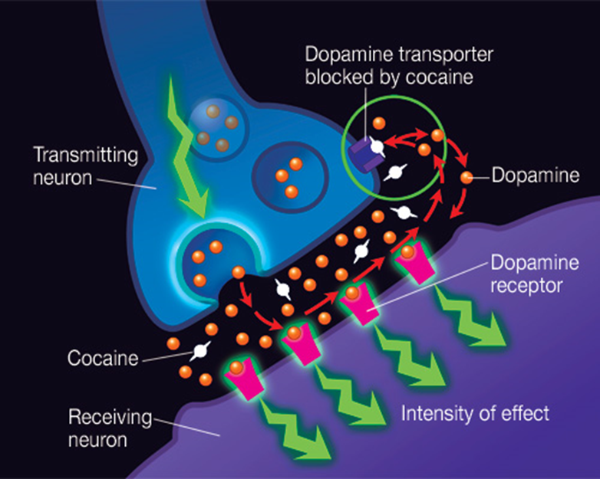
Διεγερτικές Ουσίες: αμφεταμίνη - κοκαΐνη
Πως μια ουσία που διεγείρει τον Ε καταλήγει να μειώνει τη συνολική εγκεφαλική δραστηριότητα;
Όσο περισσότερο μένει η ντοπαμίνη έξω στο χάσμα τόσο αδυνατεί ο προσυναπτικός νευρώνας να την επαναπροσλάβει και να τη χρησιμοποιήσει ξανά
Αποτέλεσμα είναι να χρειάζεται περισσότερος χρόνος για να φτιάξει αποθέματα (→ κόπωση, κατάθλιψη ...)
Γεγονός που εντείνεται από το ό,τι καταστρέφονται ντοπαμινεργικοί υποδοχείς
Notes:
ενώ ταυτόχρονα ο Ε θυμάται τι του προκάλεσε ευχαρίστηση και ζητάει κ άλλο

Slide 9
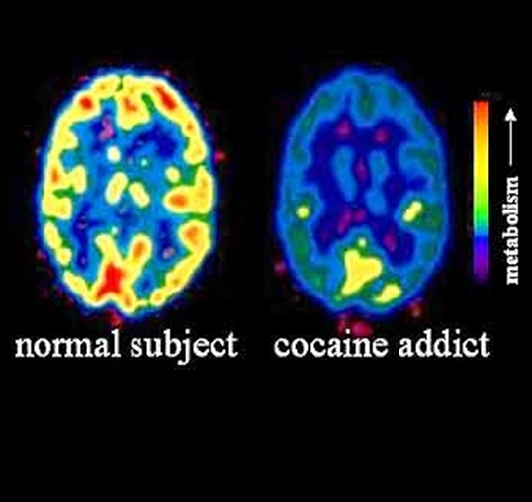
Διεγερτικές Ουσίες: αμφεταμίνη - κοκαΐνη
Βραχυπρόθεσμη επίδραση: ευφορία – διέγερση (λίγα λεπτά – μια ώρα)
Στένωση αγγείων – διαστολή κόρης-αυξημένος καρδιακός παλμός (ΑΝΣ)
Η επαναλαμβανόμενη χρήση κάνει το χρήση λιγότερο ευαίσθητο σε «φυσικές» ανταμοιβές- ενώ ταυτόχρονα αναπτύσσει ένα είδος ανοχής (κορεσμού) στη χρήση
Η εξάρτηση είναι κληρονομίσιμη σε νεογέννητα

Slide 10
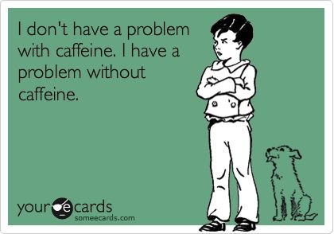
Διεγερτικές Ουσίες: καφεΐνη
Συστέλλει τα αιμοφόρα αγγεία αυξάνοντας τον ρυθμό καρδιάς και την αιματική ροή (σε Ε και άλλα όργανα)
Αναστέλλει τη δράση της αδενοσίνης (νευροδιαβιβαστής)
Η αδενοσίνη αναστέλλει την απελευθέρωση του γλουταμινικού οξέως (διεγερτικός) – προκαλεί υπνηλία
Η αναστολής της αναστολής = διέγερση!
Αυξάνει την απελευθέρωση ντοπαμίνης (ενέργεια – καλή διάθεση)
Δεν είναι εθιστική
Notes:
Επίδραση το πολύ 6 ώρες και θέλεις 30 λεπτά για να δράσει!

Slide 11
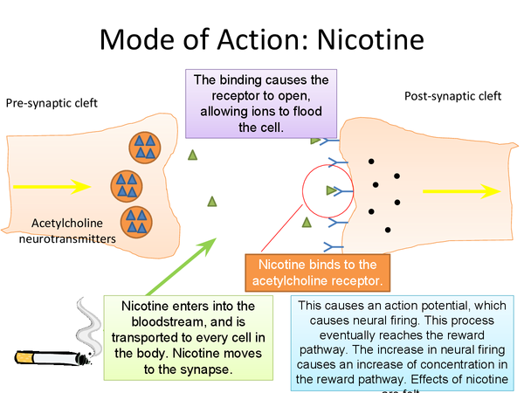
Διεγερτικές Ουσίες: νικοτίνη
Διεγείρει άμεσα ένα είδος χολινεργικών υποδοχέων (υποδοχείς Ach) που ονομάζονται νικοτινικοί υποδοχείς
Μπορεί να αντικαταστήσει την Ach στις νευρομυϊκές συνάψεις (σπασμοί)
Οι ουσίες που αναστέλλουν τους νικοτινικούς υποδοχείς → παράλυση (π.χ. Κουράριο – ινδιάνοι)
Διεγείρει άμεσα ντοπαμινεργικούς υποδοχείς (ευφορία- εξάρτηση)

Slide 12
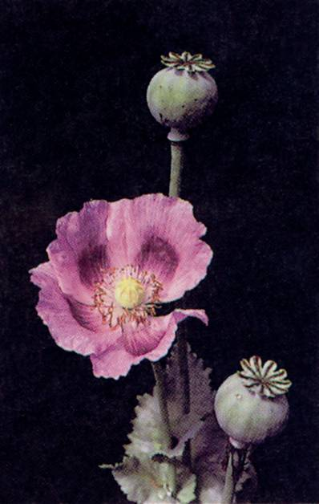
Εθιστικές ουσίες: οπιούχα
Ηρωίνη, μορφίνη, μεθαδόνη (η μήκων η υπνοφόρος)
επιδρουν στο σύστημα ανταμοιβής (ευφορία) και πόνου (αναλγητική δράση): ευχάριστη διάθεση→ εθισμός, απόσυρση, μειωμένη ευαισθησία στον πόνο (=φαρμακευτική χρήση)
δεν διαχωρίζεται η μία από την άλλη επίδραση (εθιστική+αναλγητική)
ενδορφίνες (=ενδογενείς μορφίνες): ειδική κατηγορία νευροδιαβιβαστών (οπιοειδή πεπτίδια)- τα οπιούχα επεμβαίνουν σε αυτό το σύστημα
Προκαλούν εξάρτηση ενισχύοντας την ντοπαμινεργική σύναψη
Πως;
Οι ενδορφινικές συνάψεις αναστέλλουν τους νευρώνες που απελευθερώνουν GABA (ανασταλτικός- «επιβραδυντής»), που αναστέλλει την ντοπαμίνη... άρα αναστολή της αναστολής → αύξηση ντοπαμίνης
Τα ισχυρότερα αναλγητικά αλλά τα πιο εθιστικά, σωματική εξάρτηση (διαβήτης) + ψυχολογική: ευχαρίστηση→εξάρτηση
Notes:
Προφανώς η εξελικτική πορεία δε μας προίκισε με τέτοιους υποδοχείς απλά για να τη βρίσκουμε με τα παράγωγα της τουλίπας!
Όλο αυτό το οπιοειδές σύστημα ενεργοποιείται σε επώδυνες και στρεσογόνες κατάστασεις για να αντιμετρωπίσει και να ανταπεξέλθει σε αυτά – αναλγητική δράση
Τα οπιοειδή πεπτίδρια καταστέλλουν τον πόνο! Π.χ. Ποδοσφαιριστές που τραυματίζονται άσχημα
Σε φυσιολογικές συνθήκες άγχους ή πόνου το σύστημα αυτό λειτουργεί σε περιορισμένο βαθμό – εαν έχει πάρει κάποιος μορφίνη τότε η επίδραση διαχέεται παντού!
Ξεγελούν το σύστημα επικοινωνίας του εγκεφάλου
Σωματική εξάρτηση vs ψυχολογική
Πειράματα σε 300 ποντίκια έδειξαν ότι περίπου τα μισά από αυτά παίρνουν ναρκωτικά
Το 20% αυτών έγινε τοξικομανείς (δεν είναι όλοι οι χρήστες τοξικομανείς)
Ακόμα και όταν έπρεπε να καταβάλλουν πολλές προσπάθειες για να πάρουν τη δόση τους (πάτημα μοχλού ενώ είχαν μάθει πως υπάρχει διαθεσιμότητα συγκεκριμένη
Τα ποντίκια επέμεναν: 1000 φορές πάτημα μοχλού ενώ τα φυσιολογικά σταματούσαν στις 100)
Επίσης όταν συνέδεσαν τη δόση με ένα ηλεκτροσόκ τότε διαπίστωσαν ότι τα τοξικομανή ποντίκια δε σταματούσαν ενώ τα φυσιολογικά σταματούσαν
Όσοι πάσχουν από άγχος το GABA δυσκολεύεται να έχει αυτό τον επιβραδυντικό ρόλο

Slide 13
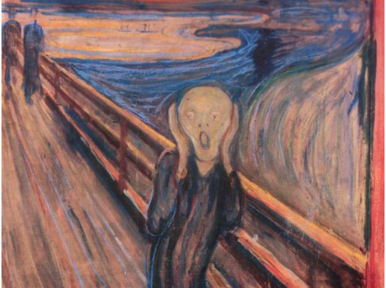
Εθιστικές ουσίες: αγχολυτικά
βενζοδιαζεπίνες (φρένο) - αγχολυτικά
Σε καταστάσεις άγχους το GABA λειτουργεί λιγότερο επιβραδυντικά από όσο πρέπει
Οι ΒΝ επιδρούν στην πρόσληψη του GABA και αποκαθιστούν την ανασταλτική δράση του (αυξάνουν τη συχνότητα ανοίγματος διαύλου Cl- υπερπόλωση-λιγότερα ΔΕ)
Προκαλούν όμως εθισμό - ανοχή και εξάρτηση μετά από χρόνια χρήση
Notes:
Υπάρχουν οι D2 υποδοχείς της ντοπαμίνης που συνδέονται με τον εθισμό – knockout ποντίκια που τους λείπει αυτος ο υποδοχέας δεν αναπτύσσουν σημάδια εξάρτησης
Ενδεχομένως να υπάρχει μια γενετική προδιάθεση να είμαστε πιο ευαίσθητη στην ανάπτυξη μιας εξάρτησης εαν έχουμε περισσότερος τέτοιους υποδοχείς
Ή λιγότερους σύμφωνα με άλλους – χρόνιο στρες σε ποντίκια έχει δείξει ότι έχουν μειωμένους d2 υποδοχείς – μήπως μπορούμε να τους αυξήσουμε;

Slide 14
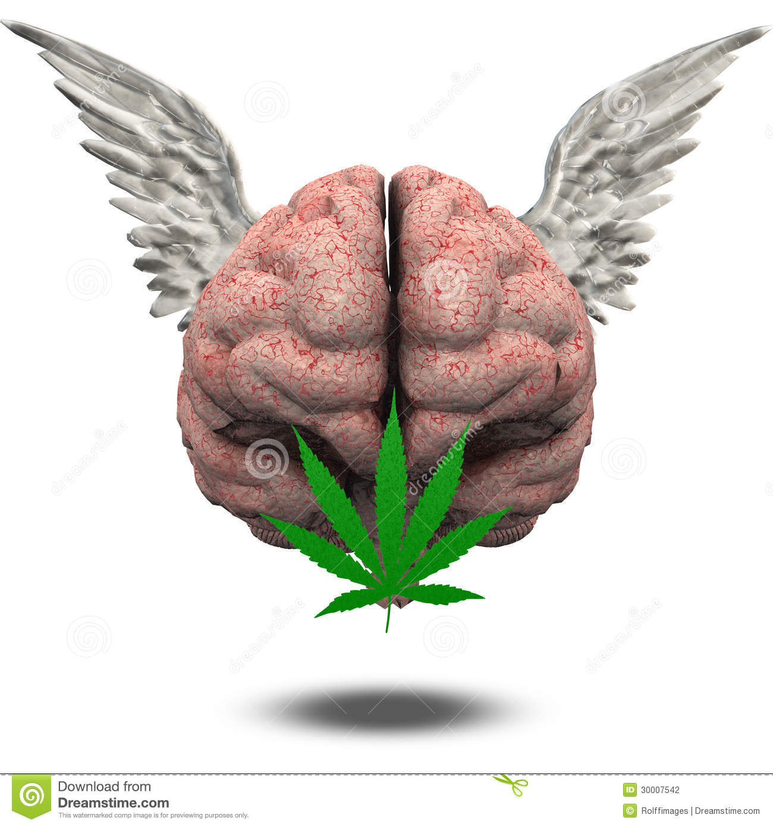
Εθιστικές ουσίες: μαριχουάνα - κανναβινοειδή
Αλλαγές στην αντίληψη του χώρου – χρόνου
Ψυχοκινητική επιβράδυνση
Διαταραχές μάθησης, μνήμης, προσοχής
Απομακρύνονται πολύ αργά από το σώμα (σε αντίθεση με τις άλλες ουσίες)
Μακροχρόνια χρήση – εθισμός (;)
Οι υποδοχείς βρίσκονται σε ιππόκαμπο, παρεγκεφαλίδα, βασικά γάγγλια, προμήκη μυελό ή το εγκ. στέλεχος (αλλά μικρή επίδραση στο καρδιακό/αναπνευστικό ρυθμό δεν είναι θανατηφόρα)
Notes:
Το πιο αρχαίο ναρκωτικό!

Slide 15
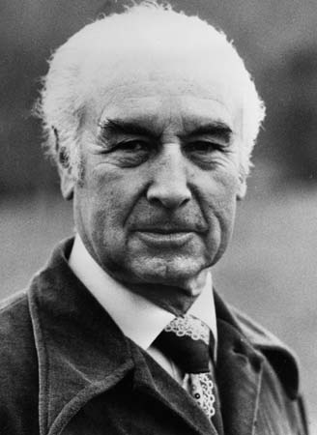
Παραισθησιογόνες ουσίες: LSD
1938 – Albert Hoffman (1906-2008)
Ψυχότροπες – ψυχομιμηικές ουσίες
(ελάχιστα πραγματικών παραισθήσεων καταγεγραμμένες περιπτώσεις
Το LSD ως ψυχοθεραπευτικό εργαλείο για τους σχιζοφρενείς
Απρόβλεπτες επιδράσεις ανάλογα με το πόσο δυνατό είναι και τη γενικότερη κατάσταση του οργανισμού
Μακροχρόνιες επιδράσεις (μισή μέρα, περίεργα flash back ακόμα και μήνες μετά τη χρήση)
Δεν πιστεύεται ότι είναι εθιστικό
Δεν έχει μελετηθεί πολύ καλά
Notes:
Μετά το Β’ ΠΠ χρησιμοποιήθηκε από την CIA και ως ορός της αλήθειας
Οι εμπειρίες περιγράφονται συχνά ως ωραίες, αστείες, φορτισμένες, επιθετικές
Υπάρχει ένα χάσιμο του ορίου του εγώ

Slide 16
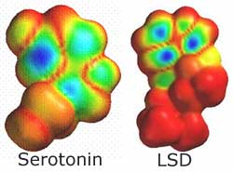
Παραισθησιογόνες ουσίες: LSD
απώλεια των ορίων του εγώ (→schizophrenia-like symptoms) + διαστρέβλωση αντίληψης (‘πύλες της αντίληψης’)
Δρα ως αγωνιστής της σεροτονίνης – προσδένεται σε σεροτονινεργικούς υποδοχείς (υπερευαισθησία στα χρώματα)
Σε αντίθεση με την αμφεταμίνη που δρα μόνο εάν υπάρχει η ντοπαμίνη, το LSD δρα ακόμα και μετά την πλήρη απομάκρυνση των προσυναπτικών αποδοχέων
Η σεροτονίνη διαθέτει διάφορα είδη υποδοχέων στον εγκέφαλο – το LSD δεσμεύεται πάνω σε ένα συκγεκριμένο είδος και εμποδίζει τη σεροτονίνη να δράσει φυσιολογικά
Notes:
Το γιατί προκαλούνται παραισθήσεις δεν έχει εξηγηθεί – διευρύνουν τα όρια της συνείδησης

Slide 17
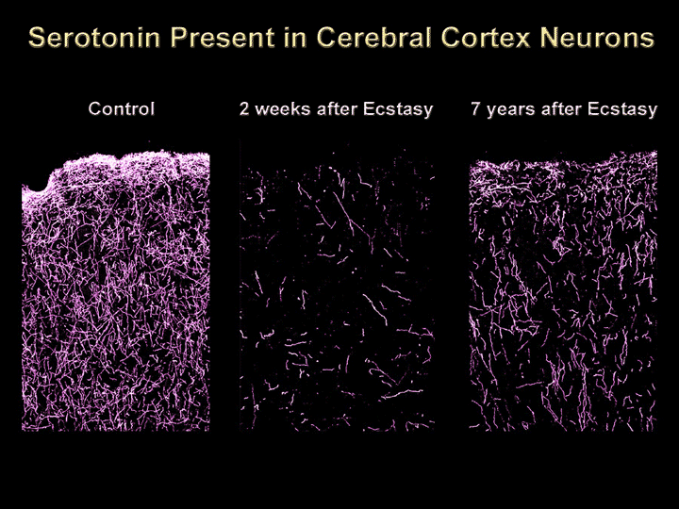
Παραισθησιογόνες ουσίες: MDMA (Ecstasy)
ευφορία – ενσυναίσθηση
σε ένα φυσιολογικό εγκέφαλο η σεροτονίνη επαναπροσλαμβάνεται από τον ΠΣΝ για να να αναπαραχθεί → ‘καθάρισμα’ για να είναι το κύτταρο έτοιμο να δεχθεί ένα καινούριο μήνυμα
Το MDMA μπλοκάρει τους υποδοχείς της Σ – χείμαρρος Σ – τα αποθέματα εξαντλούνται
Νευροτοξικό: επιδρά στην αμυγδαλή (εξαφάνιση φόβου-θεραπεία για μετατραυματικό άγχος), στο ραβδωτό σώμα (ευφορία) και σε προμετωπιαίο, όπου καταστρέφει νευρώνες σεροτονίνης
Notes:
Για κάθε μία δόση – χρειάζονται 2-3 μέρες για να αναπληρωθούν τα χαμένα αποθέματα της σεροτονίνης

Slide 18
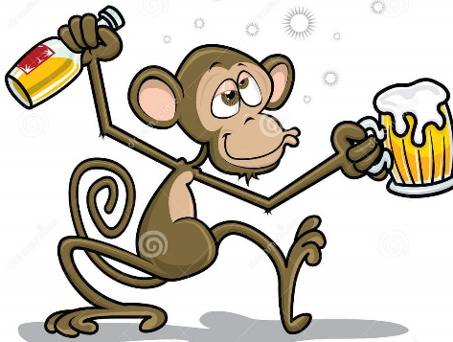
Οινόπνευμα
Η πιο συχνή μορφή κατάχρησης
Σοβαρά προβλήματα, μεταξύ των οποίων έκπτωση σε γνωστικές λειτουργίες, μνήμη, μάθηση (πριν τα 40 ανάκαμψη)
Πως λειτουργεί;
Αναστέλλει τη ροή ιόντων Na – μεγαλώνει την επιφάνεια των μεμβρανών (→ επιβραδύνει την επικοινωνία μεταξύ των νευρώνων)
Μεταβάλλει τους υποδοχείς GABA_{A} αυξάνοντας τη διεγερσιμότητά τους: όταν το GABA δρα περισσότερο→ αυξημένη χαλάρωση και μείωση άγχους (ηρεμιστικό)
Προσδένεται σε πάρα πολλούς υποδοχείς (σεροτονίνη+ντοπαμίνη)
Γενετική προδιάθεση
Γονίδια επηρεάζουν τον μεταβολισμό οινοπνεύματος (περίπου οι μισοί Ασιάτες δεν το έχουν)
Notes:
Μας κάνει να νιώθουμε χαρούμενοι, πιο κοινωνικοί, βελτιώνει τη διάθεση , βοηθάει τους ανθρώπους να ξεπεράσουν άγχος, υπερένταση
Σύνολο γονιδίων: ακόμα και εάν κάποιος μεγαλώσει σε θετή οικογένεια και έχει συγγενείς αλκοολικούς έχει περισσότερες πιθανότητες
Μετά την κατανάλωση μεγάλης ποσότητας αλκοόλ προσπαθεί να αντισταθμίσει αυτή την απώλεια εκκρίνοντας περισσότερους διεγερτικούς νευροδιαβιβαστές

